Slide 1
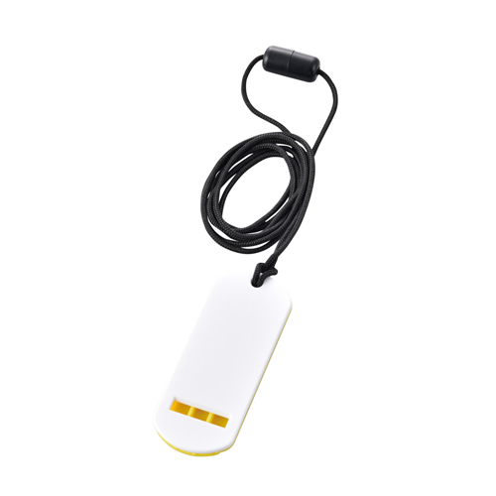
【提案書】
ストラップ付ホイッスル
特徴
いざというときのSOS代わりにもとっても役立つシンプルなホイッスルです。ストラップ付きで首から下げられるのも高ポイント。名入れプリントも可能なため、オリジナルグッズ用にも最適です。
納期
納期スペース
仕様
素 材 ： PS・ポリエステル・PP
サイズ ： 71×28×7mm
包 装 ： 台紙付ポリ入 台紙サイズ/45×119mm
お見積
お見積りスペース

